Slide 1
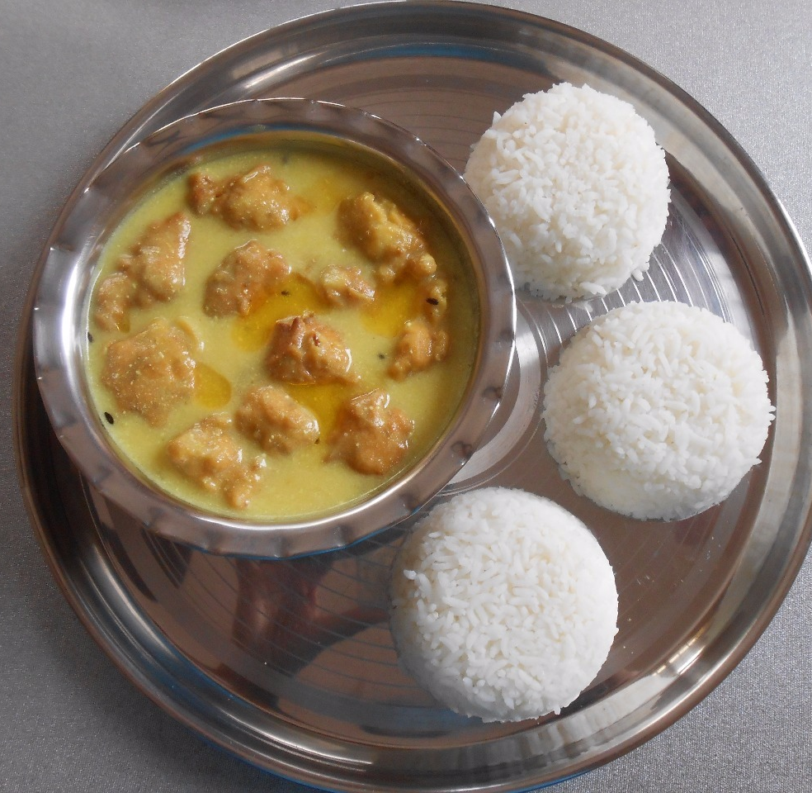
CRAG-MM | 第20组中期汇报
面向 CRAG-MM 的
多模态检索增强问答系统
Agent 架构、VEGA-RAG 门控与 Fast50 复核实验
张家豪 · 俞凡
2026.07.17
基础链路、创新机制和真实实验已形成可追溯闭环
Notes:
【张家豪｜约20秒】老师好，我们是第20组。今天重点讲三件事：第一，基础多模态 Agent 怎么从图片走到答案；第二，为什么我们在生成前加入 VEGA-RAG 证据门控；第三，队友如何用六层八轮控制变量实验验证每个环节。

Slide 2
CRAG-MM | 第20组
当前进展已经覆盖工程、架构与真实实验
两人的工作已在同一 Task2 闭环中对齐：先构建系统，再做真实运行与语义复核。
01
02
03
张家豪 | 系统架构
俞凡 | 实验验证
共同完成 | 当前交付
统一 Agent 与 task_mode CLIP / Image KG / Web / vLLM Prompt、标准化与 Trace
六层八轮控制变量实验 真实 GPU 运行与指标汇总 Fast50 语义复核
Task2 联调与失败复盘 代码、报告、PPT 已整合 下一步进入 Task3
02
Notes:
【张家豪｜约50秒】当前进展可以分三块。我负责统一 Agent、模型后端、Prompt、答案标准化和 Trace；俞凡负责六层八轮实验、GPU 真实运行和 Fast50 语义复核；Task2 联调、失败复盘和最终材料共同完成。现在不是只有方案文档，而是代码、真实结果和讲述口径已经对齐。

Slide 3
CRAG-MM | 第20组
基础 Agent 是一条从图像到可追溯答案的闭环
主流程没有跳步：先拿到候选知识，再组织证据，最后让视觉语言模型回答。
01
02
03
输入与双路检索
证据构造
生成、标准化与记录
图片 + 用户问题 CLIP → Image KG 候选 实体名称 → Web 查询
清洗、去重、相关性排序 Image KG / Web 分区 写入结构化 Prompt
原图 + 问题 + 最终证据 11B VLM 通过 vLLM 推理 答案标准化并保存 Trace
基础流程：图像检索 → KG → Web → 证据 → 生成 → 标准化
03
Notes:
【张家豪｜约80秒】先看基础 Agent。输入是图片和问题。第一阶段用 CLIP 做图像向量检索，取得相似图片、相似度和候选实体；Task2 再用候选实体名称与原问题组成 Web 查询。第二阶段把 Image KG 和 Web 结果清洗、去重、排序，并在 Prompt 中分区。第三阶段把原图、问题和证据一起送入 11B 视觉语言模型，通过 vLLM 推理，最后统一答案格式并记录 Trace。这张图就是整个项目的主干。

Slide 4
CRAG-MM | 第20组
Task2 的关键不是多搜，而是把两路证据组织清楚
Image KG 提供候选实体与属性，Web 补充外部事实；两路证据保持来源边界。
01
CLIP 图像检索
02
Image KG 证据
输入图片向量化 检索官方相似图片库 返回相似度与候选实体
读取实体绑定属性 清洗与实体去重 按问题相关性排序
03
Web 证据
04
Prompt 与推理
实体名称 + 原问题构造查询 标题/摘要语义相似度排序 过滤低分、URL 与文本重复
IMAGE KG / WEB 分区 直接图像优先、冲突时拒答 vLLM 生成并标准化答案
04
Notes:
【张家豪｜约80秒】这里展开 Task2。CLIP 负责从图片找到候选实体；Image KG 提供与实体绑定的结构化属性；Web 检索不是直接搜索图片，而是用实体名称加问题构造查询，再用文本向量模型计算标题、摘要与查询的相关性。两路证据分别过滤、去重和排序，最后在 Prompt 中明确标成 IMAGE KG EVIDENCE 和 WEB EVIDENCE，避免模型把相似图片知识当成当前图片的直接事实。

Slide 5
CRAG-MM | 第20组
错误实体会沿检索链传播，VEGA 必须在生成前截断
基础 B0 过早相信图像检索第一名，后续每一步都可能继续强化同一个起点错误。
01
视觉匹配错实体
02
错误实体诱导查询
CLIP 将原图匹配到 外观相似但身份错误的实体 正确实体可能已不在候选集
Web 查询由候选实体构造 搜索从一开始就带入错误名称 召回结果被查询方向限制
03
噪声证据自我强化
04
模型生成自信幻觉
网页可能支持这个错误实体 支持度升高不等于实体正确 只增加检索数量无法修复
错误 KG + 错误 Web 被一起拼接 模型得到表面一致的证据 最终输出错误但流畅的答案
05
Notes:
【张家豪｜约60秒】基础版本最大的问题是一条错误传播链。图片检索如果先选错实体，Web 查询也围绕错实体展开；网页可能真的包含这个实体，于是看起来两路证据互相支持，最后模型给出非常自信的错误答案。所以 VEGA 的位置必须在生成之前：先评估实体与证据是否可信，再决定是否让模型回答。

Slide 6
CRAG-MM | 第20组
VEGA-RAG 把证据评估变成三段式决策门控
系统综合图像相似度、Web 支持和问题属性相关性，先重排候选，再按置信度选择动作。
高置信
中置信
低置信
重排后直接回答
重写查询并追加检索
冲突时直接拒答
实体一致、证据无冲突；使用重排后的 KG + Web 进入模型。
用最高分实体 + 原问题改写查询，追加 5 条 Web 后再次去重。
实体一致性 ≤ 0.2 或数字冲突 直接输出 I don't know 不再进入生成模型
FULL = A1 实体重排 + A2 自适应扩检 + A3 校准拒答
06
Notes:
【张家豪｜约75秒】VEGA 先用图像相似度、Web 对实体的支持和属性与问题的相关性，对候选实体重新评分。然后进入三段式门控：高置信直接回答；中置信用最高分实体加原问题改写查询，再追加五条 Web 证据；低置信或出现数字冲突时直接输出 I don't know。创新点不是训练新模型，而是让系统在生成前拥有可解释的选择性回答能力。

Slide 7
CRAG-MM | 第20组
Trace 将一次回答拆成可复盘的证据与决策记录
每个样例不仅保存最终答案，还保存“看到了什么、为什么走这条分支、哪里耗时”。
EVID.
GATE
TRACE
证据记录
决策记录
输出与运行记录
候选实体、相似度、KG 属性、Web 标题/摘要/URL 与去重结果。
一致性分数、冲突标志、直接/扩检/拒答分支及拒答原因。
原始与标准化答案、风险标志、单次重试结果和各阶段耗时。
失败可定位为：检索错 / 证据噪声 / 门控失效 / 生成幻觉
07
Notes:
【张家豪｜约45秒】Trace 是我们能做控制变量实验的基础。每个样例都保留候选实体和两路证据、门控分数和分支、原始与标准化答案、拒答或重试原因以及阶段耗时。这样错误不再只是一个最终分数，而能定位到检索、证据、门控或生成中的具体环节。下面由俞凡介绍基于这些记录完成的实验。

Slide 8
CRAG-MM | 第20组
8 轮实验覆盖六层，而不只是改 Agent 结构
同一 Fast50 样本下逐项做控制变量：一次只改变一个可观测环节。
01–02
03–05
06–08
Prompt + 证据排序
动态检索 + 拒答门控
答案校验 + 解码参数
P-R1：结构化证据 Prompt A-R1：实体一致性重排 测“怎么表达、怎么排序”
A-R2：中置信追加 Web A-R3：低置信/冲突拒答 A-R4：FULL 三段式门控
O-R1：风险答案单次重试 D-R1/R2：temperature、seed 测“生成后与采样稳定性”
08
Notes:
【俞凡｜约55秒】这八轮并不全是 Agent 结构优化。我们把系统拆成六层：Prompt、证据排序、动态检索、拒答门控、答案校验和解码参数。P-R1 到 D-R2 都在同一 Fast50 样本上逐项控制变量，目的是分清收益究竟来自证据表达、检索决策、生成后安全网，还是随机采样。

Slide 9
CRAG-MM | 第20组
复核后最稳的结论：Prompt 提质，拒答控风险
Fast50 后 40 条为主评测；语义复核纠正旧裁判标签，但不是重新运行模型。
+5.0 pp
-12.5 pp
0 次
P1 严格准确率
A3/FULL Hallucination
A2 主评测扩检触发
17.5% → 22.5%；覆盖率 +10.0pp，Hallucination -10.0pp。
70.0% → 57.5%；Truthfulness -0.475 → -0.400，Missing 25.0%。
主评测未进入中置信分支；FULL 实际退化为 A3，动态扩检尚未验证。
内部语义复核 | Primary-40 | 非 AIcrowd 官方分数 | seed 变化不稳定
09
Notes:
【俞凡｜约75秒】复核后有三条稳妥结论。第一，结构化 Prompt 最明确：严格准确率从17.5%到22.5%，语义覆盖率从30%到40%，幻觉率从80%降到70%。第二，A3/FULL 用拒答把幻觉率从70%降到57.5%，Truthfulness 提升到-0.400，但 Missing 升到25%，属于用覆盖换安全。第三，A2 在后40条主评测中一次都没触发，所以不能宣称追加检索有效；FULL 实际行为等同A3。解码seed18的提升也不稳定，不作为创新结论。

Slide 10
CRAG-MM | 第20组
当前已形成可讲清、可复盘、可继续优化的系统
基础 Agent、VEGA 门控和六层控制变量实验已经打通；结论同时保留收益、代价与边界。
当前结论
后续规划
基础 RAG 闭环 + 可解释证据门控
提升候选实体召回与独立置信度
重新校准中置信区间，真正触发 A2
属性级冲突检测与 O1 校验联动
局限：候选实体决定 Web 查询，可能自我强化；正确实体未进入候选集时，重排仍无法找回。
扩展完整 validation，并重复多 seed
→
复用单轮门控，接入 Task3 多轮状态
核心判断：先修实体识别与证据独立性，再追求更高准确率。
10
Notes:
【张家豪｜约50秒】最后总结。我们已经形成基础多模态 RAG 闭环、VEGA 可解释门控和六层控制变量实验。当前局限也很明确：Web 查询由候选实体构造，容易自我强化；正确实体没进入候选集合时，后续重排救不回来。下一阶段先提高实体召回与独立置信度，重新校准 A2 的中置信区间，再扩大验证集并接入 Task3。总时间控制在十分钟以内。

